Slide 1
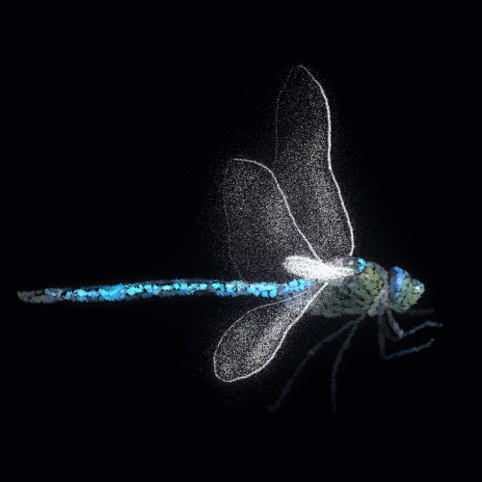







A veces te pienso
A veces quiero ser tu abrigo en invierno y tu amor todo el tiempo, a veces quiero decir que no te extraño pero gana el hecho de que aún te quiero.
A veces te sueño y buscándote a mi lado despierto, a veces siento que loco me estoy volviendo por todo lo que aún siento, a veces respiro en el viento el perfume de tu cuerpo, a veces quisiera ser el otro pero me arrepiento porque solo para mí lo eres todo.
A veces pido que regreses pero verte reír a lo lejos me conformo, a veces es complicado decir lo siento cuándo el porqué te fuiste no lo entiendo, a veces quiero verte abrazarte y besarte pero todo queda en deseo.
Aunque callado me quedo mirando el cielo recordando lo nuestro, a veces mis labios siento secos serán que necesitan de tus besos o contigo se fueron mis mejores besos, a veces te escribo y entre versos te sigo diciendo te quiero.
jrvg
jrvallegomez@outlook.es

Slide 2







¿Te ha gustado?
Puedes ver más entrando
Aquí
Además puedes recibir powerpoints en tu correo electrónico suscribiéndote aquí:
…

